Slide 1
PHP Teil 1
Geoinformatik 2
Konstruktionsübung
WS 2011/12
Clemens Strauß

Slide 2
Inhalt
PHP - Allgemein.
Grundgerüst.
Typen und Variablen.
Operatoren.
Entscheidungskonstrukte.
Wiederholungskonstrukte.
Ausgabe.

Slide 3
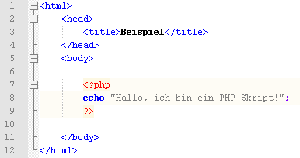
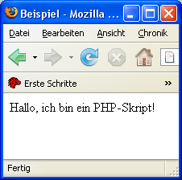

Einführung
PHP steht für PHP: Hypertext Preprocessor.
Open Source Skriptsprache.
Speziell für Webprogrammierung.
Kann in HTML eingebettet werden.

Slide 4
Voraussetzungen
Webserver
PHP Modul für Webserver
Webbrowser
Webserver
Arbeitsplatz
PHP-Script
Webbrowser
Internetexplorer
Firefox
Netscape
…
Internet
PHP Modul

Slide 5
Aufbau einer PHP Datei
Grundgerüst:
<?php
CODE;
?>
Zeilenabschluss mit „;“.
Befehle sind nicht case-sensitiv.
Kommentare „//“.
  Dient der Verständlichkeit des Codes.
  Befehl; // Beschreibung des Befehls.
  Bsp.: echo "Hallo, ich bin ein PHP-Skript!"; // Textausgabe

Slide 6
Verknüpfung mit HTML Code
PHP Code in HTML eingebettet:
  <!DOCTYPE html PUBLIC "-//W3C//DTD XHTML 1.0 Strict//EN"
  "http://www.w3.org/TR/xhtml1/DTD/xhtml1-strict.dtd">
  <html>
  <head>
  <title>…</title>
  </head>
  <body>
  <?php
  CODE;
  ?>
  </body>
  </html>
Dateiname trotzdem *.php und nicht *.htm!

Slide 7
Typen
Skalare Typen
  Boolean: $var = true; bzw. $var = false;
  Integer: $var = 12345;
  Float: $var = 123.4324;
  String: $var = „Das ist eine Zeichenkette.“;
    Zeichenkette beginnt und endet mit “.
Mehrdimensionale Typen
  Array: $var = array(1,2,3);
  $var[0] -> 1
  $var[1] -> 2
  $var[2] -> 3

Slide 8
Variablen
Variablenname
  Beginnt immer mit $.
  Case-sensitiv: $var != $Var != $vAr != $VAr != … .
  Darf Ziffern beinhalten aber nicht an erster Stelle
    Bsp.: $5setzen (NOK), $setzten5 (OK)
  Variablen müssen nicht einem Datentyp explizit zugewiesen werden. Wird zur Laufzeit vom Programm entschieden.
  Tipp: Beabsichtigter Datentyp als Kürzel im Variablennamen verwenden.
    Bsp.: $strName, $intAlter, $bolWeiblich, $floEntfernung,…

Slide 9
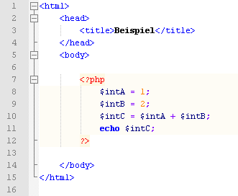
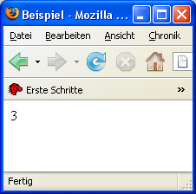
Operatoren
Arithmetische Operatoren
  +, -, *, / und %.
    $a % $b (Modulus: Rest von $a / $b).

Slide 10
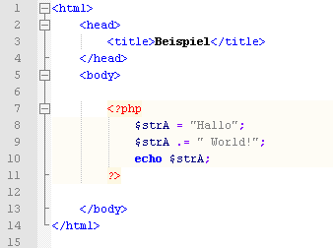
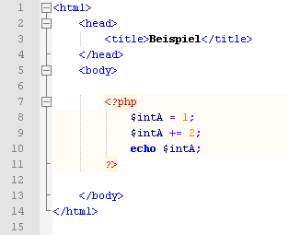
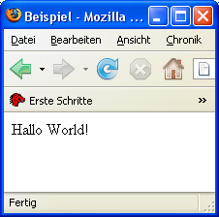

Operatoren
Zuweisungsoperatoren
  Zahlen: =, +=, -=, *=, /=, %=
  Zeichen: =, .= (Concatenate)

Slide 11
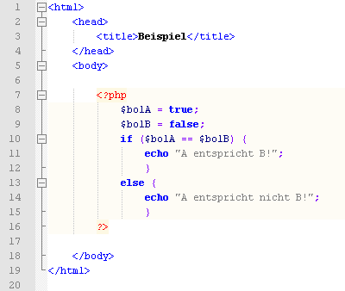
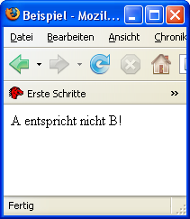
Operatoren
Vergleichsoperatoren
  ==, != bzw. <>, <, >, <=, >=

Slide 12
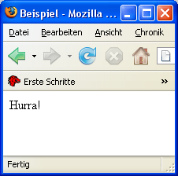
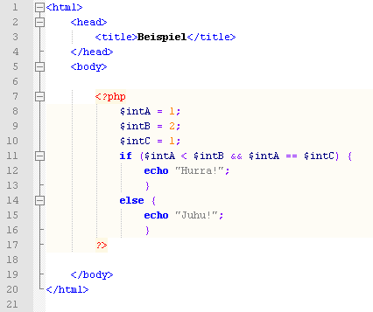
Operatoren
Logische Operatoren
  and bzw. &&
  or bzw. ||
  xor
  !… NOT
  !TRUE == FALSE

Slide 13
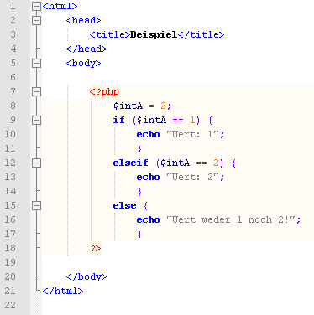
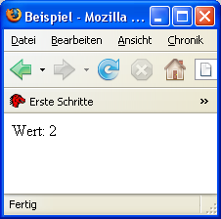
IF - Konstruktionen
If
  if (Bedingung) {CODE;}
If Else
  if (Bedingung) {CODE;}
  else {CODE;}
If Elseif Else
  if (Bedingung) {CODE;}
  elseif (Bedingung) {CODE;}
  else {CODE;}

Slide 14
FOR - Schleife
For
  for (Anweisung) {CODE;}
Anzahl der Schleifendurchläufe in Anweisung definiert.
Anweisung
  „Zähle von 1 bis 10.“
  Variable mit Startwert: $i = 1.
  Bedingung: $i <= 10.
  Zählmethode/Schrittweite: $i++.
  Bsp.: for ($i = 1; $i <= 10 ; $i++) {CODE;}

Slide 15

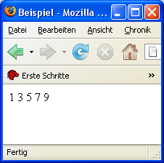
FOR - Schleife

Slide 16
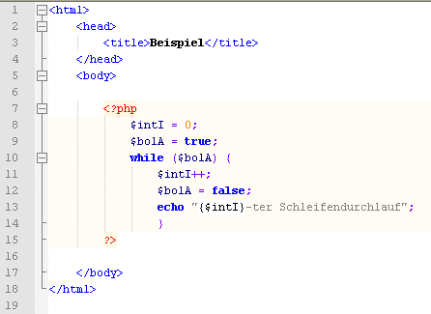
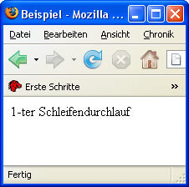
WHILE - Schleife
While
  while (Bedingung) {CODE;}
Anzahl der Schleifendurchläufe ist nicht vorgegeben.
Schliefe kann kein einziges mal durchlaufen werden.

Slide 17
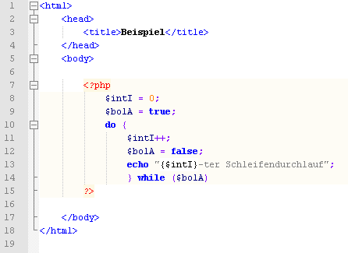
DO - Schleife
Do While
  do {CODE;} while (Bedingung);
Anzahl der Schleifendurchläufe ist nicht vorgegeben.
Schliefe wird mindestens ein mal durchlaufen.

Slide 18
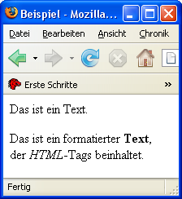
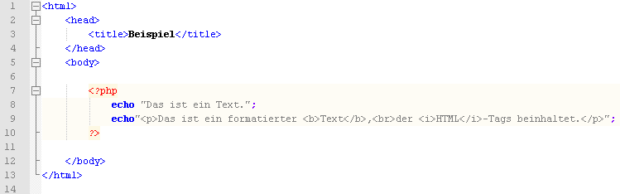
Textausgabe
Einfache Textausgabe
  echo „TEXT“;
Erweiterung für Browserdarstellung
  Verwendung von HTML-Tags.

Slide 19
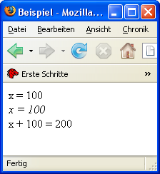
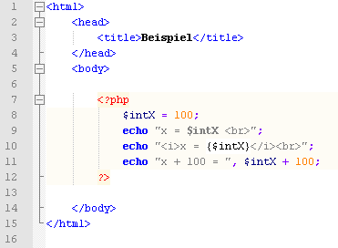
Textausgabe mit Variablen
Variable in Text einbetten.
  echo „x = $intX“;
Variable im Text mit {} umschließen.
  echo „x = {$intX}“;
Variable vom Text mit “, trennen.
  echo „x = “, $intX;

Slide 20
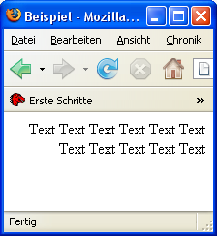
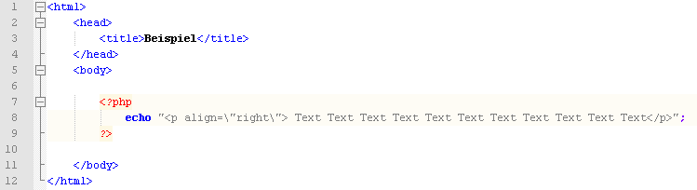
Ausgabe von Sonderzeichen
Sonderzeichen
  CR … \r Wagenrücklauf
  LF … \n Neue Zeile
  Tabulator … \t
  \ … \\
  $ … \$
  “ … \“ (Für HTML-Tags wichtig!)

Slide 21
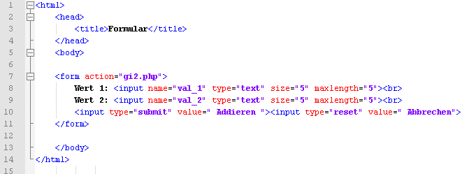
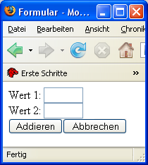
Interaktion
HTML – Formular
  Tag: <form action=„Ziel.php“>…</form>
  Eingabefelder
    <input name=„ValName“ type=„text“ size=„5“ maxlength=„5“>
  Daten Übermitteln
    <input type="submit" value="Absenden">

Slide 22
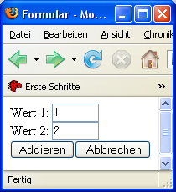
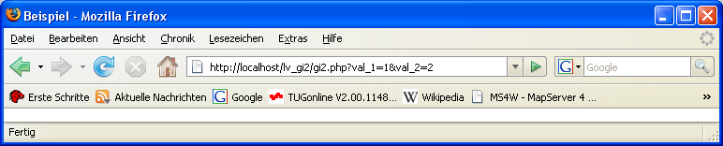
Interaktion
Datenübermittlung

Slide 23
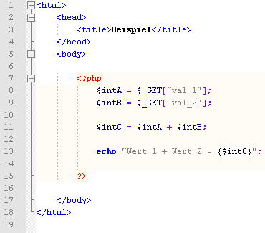
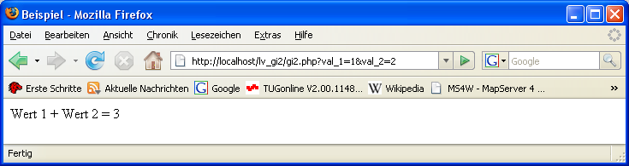
Interaktion
Datenauswertung
  Übergabeparameter im Array $_GET verspeichert.

